Slide 1
计算机科学导论实验 ——系统实验
8-3组
李昊宸，於修远，王庆恺，孙鼎程，王晨曦，徐晗

Slide 2
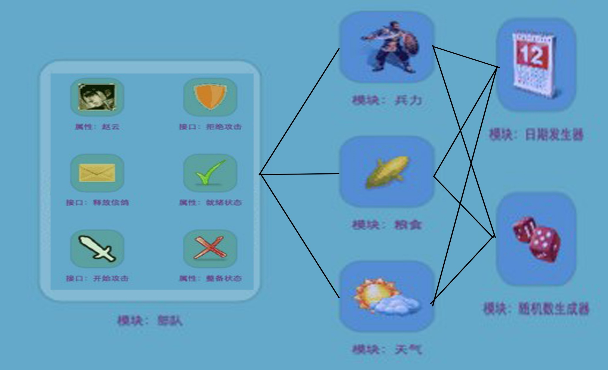
Part One

Slide 3
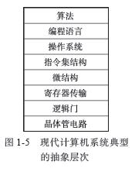
Part One
设计就是一个理解问题的所有相关限制，并找到能平衡这些限制的解决方案的过程。
为了控制复杂性，计算机系统设计通常采用“自顶向下”的方法，在高层对系统进行说明，然后将设计不断分解为较小的块，直到每一个块小到能够实现为止。最后，这些块互相连接起来组成整个系统。
计算机系统设计过程的基础是“抽象的层次”概念。像通用计算机这样的计算机系统可以从电路到算法进行多个层次的观察，在每一个较高的抽象层次都隐藏了较低层次的细节和复杂度。抽象去除了系统中有关部件的不必要的实现细节，使得设计者可以聚焦于有助于问题得到解决的关键方面。

Slide 4
Part one
在系统设计中，某些属性对外可见，是便于操作者处理信息，使精力主要集中于问题的重点方面。部分属性对外不可见，比如说随机数生成的算法，输入数据对是否出兵的影响算法等，都不是我们在实验中需要考虑的问题。
故通过抽象层次的分层，我们将得到两个好处：
一：抽象的一个重要特点是修改低层抽象不需要改变它上层的内容。这为我们在优化底层结构时不需要考虑将整个系统推倒重建。
二：另一个重要特点是降低信息复杂度。系统处理问题的过程可以看成许多小部分的调用，对于处理一个由许多小问题构成的大问题，我们无需考虑小问题是怎样解决的，这为我们排除信息干扰提供了便利。

Slide 5
Part two
实验内容
1、部队子系统的构建
2、淝水之战分布式系统：
胜利条件：一致性条件；有效性条件；终止性条件
忠臣的目标：全力避免奸臣的舞蹈做出决策，使忠臣们共同满足胜利条件，即满足容错性。
奸臣的目标：尽全力破坏忠臣共同做出正确的决策，使得忠臣们不能满足胜利条件。
各个子系统之间交互的方式仅限信鸽通信和制定决策（每一天只能做出一次决策）。通信只用于告知自己和其它部队的状态（无丢失，无错误，无消息泄密）；各位玩家之间的拓扑连接是全互连。

Slide 6
实验步骤 ——第一种协议
1
2
3
第一步：所有人将自己的状态告知其余四个人，所有人不可做出决策。
第二步：每个人将自己所知道的其余四个人的状态信息传递给其余所有的四个人。
第三步：做出决策。

Slide 7
实验步骤
如何做出决策：
在做出决策的时候，每个人都不需要考虑其它部队在第一步中告知的信息。每个人只需要考虑在第二步完成之后，拓扑图中指向某个部队的箭头的颜色。
如果其中三个箭头的颜色相同，那么这支部队所处的状态就是这种颜色所代表的状态。
如果其中有两个为绿色，两个为红色，那么这个人为内奸，做出决策时不需考虑其状态
当就就绪的部队数大于等于三时，实施攻击；否则不攻击。

Slide 8
实验步骤
对于一个忠臣，在指向它的所有的箭头中，必定至少有三个 箭头的颜色是相同的（因为忠臣告诉每个人的信息都是正确的信息，那么其余三个忠臣指向这个忠臣的箭头的颜色必定是相同的而且代表了正确的信息。）。那么，如果在指向某只部队的箭头之中，有三个箭头的颜色相同，就认为这种颜色所代表的状态为这个部队所处的状态。这样可以正确的判断出忠臣的状态。

Slide 9
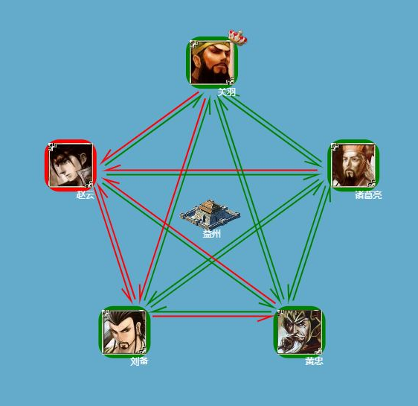
实验步骤
因为指向忠臣的所有箭头之中，至少有三个箭头的颜色是相同的。所以，如果有一个人，指向它的所有的箭头中只有两个为红色，两个为绿色，那么这个人一定是奸臣。而且由于忠臣穿给每一个人的信息都是相同的，所以这种情况下，所有人都可以看到指向奸臣的箭头为两个红色、两个绿色。那么忠臣们就可以直接判断出谁是奸臣，所以可以做出正确的决策。此时内奸发送给两个忠臣的状态是就绪，两个忠臣的信息是整备。

Slide 10
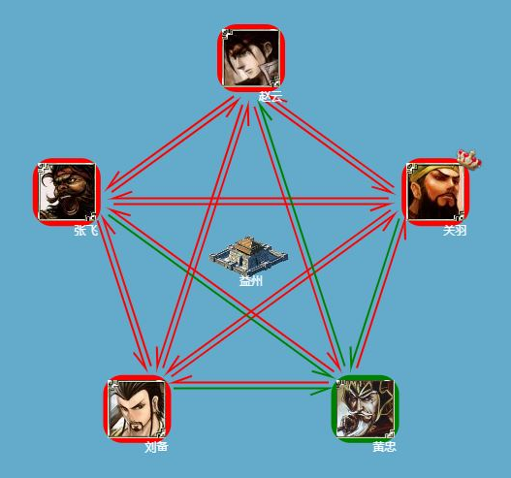
实验步骤
如果奸臣发送给忠臣的信息中，三个忠臣的信息是相同的（不妨为就绪），另外一个忠臣的得到的状态与其余三个忠臣不同（为整备）。那么此时，在第二步信息传递结束之后，指向奸臣的四个箭头之中，有三个为绿色，一个为红色。按照我们的协议，所有的忠臣看到的都是这种情况。所以所有忠臣得到的信息为奸臣（事实上，并没有判断出谁是奸臣）的部队已经就绪。所以各个忠臣所知的就绪部队的数目没有差别，所以按照就绪军队的数目大于2则攻击的判断条件进行决策，可以满足胜利条件。

Slide 11
另外一个思路
一：每个人将自己的情况（R：ready N：not ready）告诉其他所有人
二：每个人根据自己收到的情况，
1）如果有人未给此人发消息，那么此人将认定这个人是内奸，他根据其他忠臣的决策做出服从多数的口头决策（默认2R2N做出N决策）并告知所有人他的口头决策
2）所有人都发了消息，那么他做出服从多数的口头决策，并告知所有人他的口头决策
三：此时每个人都会收到其他所有人的口头决策。如果某人收到的相同口头决策数（包括自己）大于等于4个，或者收到3个相同决策和1个不同决策（此时意味着内奸没有给他发口头决策的消息并且他已经可以确定真实状态为3A1B），则他向所有人发布一个“声明”

Slide 12
另外一个思路
三：
1）若某人收到的“声明”数大于等于4个，那么他服从所有人的口头决策中多数人的决策
2）反之，那么所有忠臣可以确定，忠臣之中的真实状态为2N2R,于是所有忠臣做出N的选择。
四：所有人公布自己的最终决策，所有忠臣：
1）所有人都发了决策，那么选择多数人作为决策
2）有人没发决策，那么他是内奸。

Slide 13
Proof
我们按照忠臣的真实情况进行讨论
一：4 R
忠臣第一轮收到的是4R或4R1N或5R，故忠臣的的口头决策均为R，第二轮收到的口头决策依旧是4R或4R1N或5R，故每个忠臣都将至少收到4个声明，于是他们都选择R，胜利
二：4 N
忠臣第一轮收到的是4N或4N1R或5N，故忠臣的的口头决策均为N，第二轮收到的口头决策依旧是4N或4N1R或5N ，故每个忠臣都将至少收到4个声明，于是他们都选择N，胜利

Slide 14
Proof
我们按照忠臣的真实情况进行讨论
三：3 R 1 N
忠臣第一轮收到的是3R 1N或3R 2N 或4R 1N，故忠臣的的口头决策均为R，第二轮收到的口头决策是4R或4R1N或5R，故每个忠臣都将至少收到4个声明，于是他们都选择R，胜利
二：3 N 1R
忠臣第一轮收到的是3N 1R或3N 2R 或4N 1R ，故忠臣的的口头决策均为N，第二轮收到的口头决策依旧是4N或4N1R或5N ，故每个忠臣都将至少收到4个声明，于是他们都选择N，胜利
至此，我们说明了，上述情况下不可能导致忠臣收到4个以下的“声明”，于是我们可以断言，如果任何一个忠臣收到的“声明”数小于四，那么真实情况必为2N 2R

Slide 15
Proof
我们来看2N 2R 的皇城对决
此时什么情况下会出现“声明”数大于等于4？
内奸可以发布假“声明”，也就是说此时至少有三名忠臣发布“声明”
这意味着有三名忠臣看到的口头决策中，有大于等于4个人决策相同
在该图中，四个忠臣都将做出A决策，胜利。
A
R
N
A
A
R
N
A

Slide 16
Proof
我们来看2N 2R 的皇城对决
此时什么情况下会出现所有人“声明”数大于等于4？
内奸可以发布假“声明”，也就是说此时至少有三名忠臣发布“声明”
这意味着有三名忠臣看到的口头决策中，有大于等于4个人决策相同
在该图中，为使声明数大于等于4，内奸需要向所有人发送声明。按照协议，3个口头决策为A的忠臣将选择A作为最终决策，口头决策为B的忠臣也将选择A作为最终决策。
A
R
N
A
A
A
A
R
N
B
A

Slide 17
Proof
至此，我们说明了，对于任意一个忠臣，如果他收到大于等于四个“声明”时，那么他按照协议进行的决策就能保证所有忠臣的决策都是相同的并且保证胜利。
如果任意一个忠臣收到小于等于三个声明，那么场上情况就是2N2R，此时每个忠臣在理论上最多只会收到一个声明。按照协议，他们都将做出N决策，从而胜利。

Slide 18
Thanks！

